Slide 1
大数据应用人才培养系列教材
R 语言
刘 鹏 张 燕 总主编
程显毅 主编 刘颖 朱倩 副主编

Slide 2
大数据应用人才培养系列教材
第十二章 收视率分析
12.1 背景与目标
12.2 数据说明
12.3 描述性分析
12.4 总结与建议

Slide 3
12.1 背景与目标
第十二章 收视率分析
收视率，指在某个时段收看某个电视节目的目标观众人数占总目标人群的比重，以百分比表示。现在一般由第三方数据调研公司，通过电话，问卷调查，机顶盒或其他方式抽样调查来得到收视率。节目平均收视率指观众平均每分钟收看该节目的百分比，收视总人口指该节目播出时间内曾经观看的人数（不重复计算），所以有时会出现收视率较低，收视人口较高的状况，但排名仍以收视率为准 通常都是1.8%、0.9%，意思就是全国100个人中就有几个人在看。
作为"注意力经济"时代的重要量化指标，它是深入分析电视收视市场的科学基础，是节目制作、编排及调整的重要参考，是节目评估的主要指标，是制定与评估媒介计划、提高广告投放效益的有力工具。
虽然收视率本身只是一个简单的数字，但是在看似简单的数字背后却是一系列科学的基础研究、抽样和建立固定样组、测量、统计和数据处理的复杂过程。

Slide 4
大数据应用人才培养系列教材
第十二章 收视率分析
12.1 背景与目标
12.2 数据说明
12.3 描述性分析
12.4 总结与建议

Slide 5
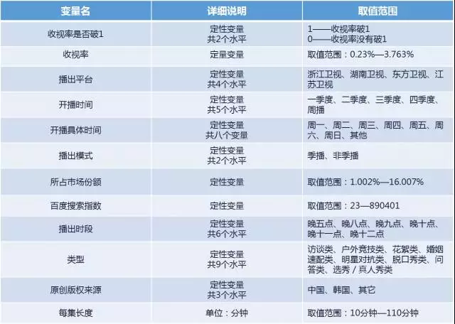
12.2 数据说明
第十二章 收视率分析

Slide 6
大数据应用人才培养系列教材
第十二章 收视率分析
12.1 背景与目标
12.2 数据说明
12.3 描述性分析
12.4 总结与建议

Slide 7
12.3 描述性分析
第十二章 收视率分析
收视率说明
>ssl <- read.csv("data.csv",header=T)
>summary(ssl)
>#设置变量水平顺序
>ssl$播出平台=factor(ssl$播出平台,levels=c("东方卫视","浙江卫视","江苏卫视","湖南卫视"))
>ssl$开播时间=factor(ssl$开播时间,levels=c("一季度","二季度","三季度","四季度","周播"))
>ssl$播出时段=factor(ssl$播出时段,levels=c("晚五点","晚八点","晚九点","晚十点","晚十一点","晚十二点"))
>ssl$类型=factor(ssl$类型,levels = c("选秀/真人秀类","户外竞技类","花絮类","明星对抗类","访谈类","脱口秀类","问答类","婚姻速配类","其它"))
>ssl$原创版权来源=factor(ssl$原创版权来源,levels = c("中国","韩国","其它"))
>hist(ssl$收视率,main="",xlab="收视率",ylab="频数",col="lightblue")

Slide 8
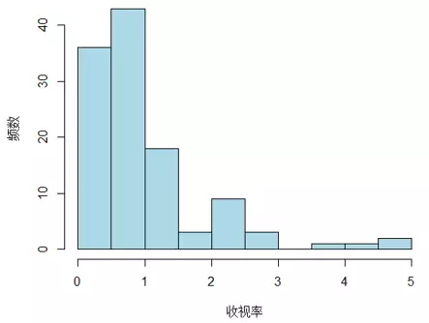
12.3 描述性分析
第十二章 收视率分析

Slide 9
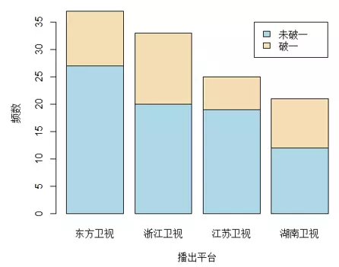
12.3 描述性分析
第十二章 收视率分析
播放平台对破一的影响
破一指收视率大于1%。执行如下代码得到如图。
>temp<-table(ssl$是否破一,ssl$播出平台)
>barplot(temp,xlab="播出平台",ylab = "频数",col = c("lightblue","wheat"))
>legend(3.5,35,c("未破一","破一"),fill=c("lightblue","wheat"))

Slide 10
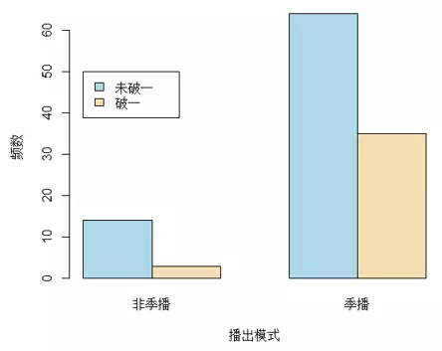
12.3 描述性分析
第十二章 收视率分析
播出模式对破一的影响
执行如下代码，得到如图12.3统计图。
>temp<-table(ssl$是否破一,ssl$播出模式) #生成交叉表
>barplot(temp,xlab="播出模式",ylab = "频数",beside=T,
col = c("lightblue","wheat")) #设置条形图参数
>legend(1,50,c("未破一","破一"),fill=c("lightblue","wheat")) #设置图例参数

Slide 11
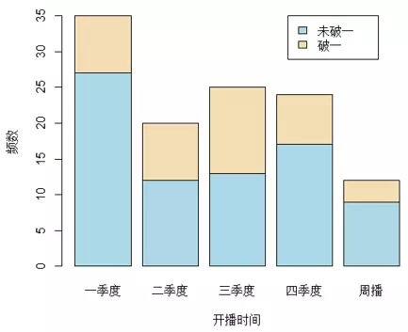
12.3 描述性分析
第十二章 收视率分析
开播时间对破一的影响
执行如下代码，得到如图12.4所示统计图。
>temp<-table(ssl$是否破一,ssl$开播时间)
>barplot(temp,xlab="开播时间",ylab = "频数",col = c("lightblue","wheat"))
>legend(4,35,c("未破一","破一"),fill=c("lightblue","wheat"))

Slide 12
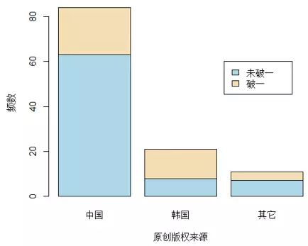
12.3 描述性分析
第十二章 收视率分析
原创版权来源对破一的影响
执行如下代码，得到如图12.5所示统计图。
>temp<-table(ssl$是否破一,ssl$原创版权来源)
>barplot(temp,xlab="原创版权来源",ylab = "频数",col = c("lightblue","wheat"))
>legend(2.5,60,c("未破一","破一"),fill=c("lightblue","wheat"))

Slide 13
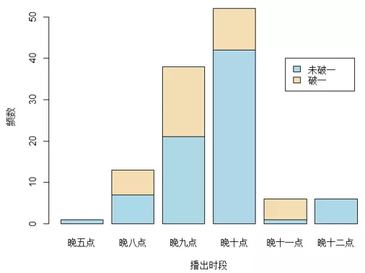
12.3 描述性分析
第十二章 收视率分析
播出时间对破一的影响
执行如下代码，得到如图12.6所示统计图。
>temp<-table(ssl$是否破一,ssl$播出时段)
>barplot(temp,xlab="播出时段",ylab = "频数",col = c("lightblue","wheat"))
>legend(5.5,40,c("未破一","破一"),fill=c("lightblue","wheat"))

Slide 14
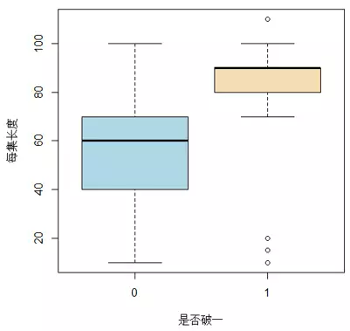
12.3 描述性分析
第十二章 收视率分析
每集长度对破一的影响
从箱线图可以看出，综艺季每集时间长度越长，其收视破一率越高。一般时间集中在90分钟的居多，但是有7个播放时间为20分钟以下的极端值，查询原始数据，发现分别为《跑男来了1》《跑男来了2》、《跑男来了3》、《我爱挑战》、《笑傲江湖2前传》、《极限挑战前传》、《女神新装前传》，这些都是收视率很高的综艺节目《奔跑吧兄弟》、《无限挑战》、《女神新装》播放前或播放后的衍生节目，一般观众在对节目意犹未尽的同时也倾向于把衍生节目观看了，所以它们的收视率也被带动了起来。

Slide 15
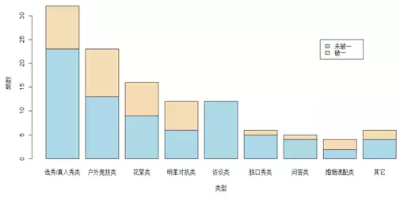
12.3 描述性分析
第十二章 收视率分析
节目类型对破一的影响
执行如下代码，得到如图12.8所示统计图。
>temp<-table(ssl$是否破一,ssl$类型)
>barplot(temp,xlab="类型",ylab = "频数", col = c("lightblue","wheat"))
>legend(8.5,25,c("未破一","破一"),fill=c("lightblue","wheat"))

Slide 16
大数据应用人才培养系列教材
第十二章 收视率分析
12.1 背景与目标
12.2 数据说明
12.3 描述性分析
12.4 总结与建议

Slide 17
12.4 总结与建议
第十二章 收视率分析
看了这么多的因素，综艺节目是否能破一在观众眼里已经有了一个大概的轮廓——第三季度晚上八九十一点季播的户外竞技类、明星对抗类、婚姻速配类综艺节目破一的可能性更大。以后就在这个时间段看这些类型的综艺节目，进行挖宝咯！
虽然只是分析了2015年四大卫视的综艺节目情况，存在很多不足。
本案例分析的指标比较简单，利用描述性分析方法就可完成。如果指标过于复杂，就需要增加数据建模部分。

Slide 18
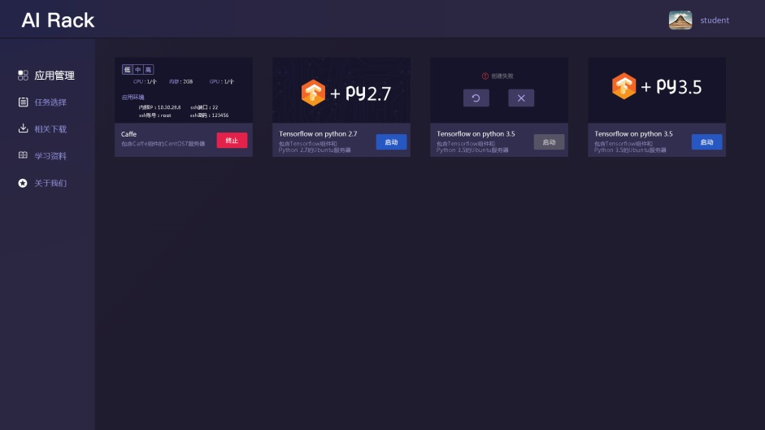
AIRack人工智能实验平台
——一站式的人工智能实验平台
DeepRack深度学习一体机
——开箱即用的AI科研平台
BDRack大数据实验平台——一站式的大数据实训平台

Slide 19
云创公众号推荐
刘鹏看未来
云计算头条
中国大数据
深度学习世界
微信号：lpoutlook
微信号：chinacloudnj
微信号：cstorbigdata
微信号：dl-world
云创大数据订阅号
云创大数据服务号
高校大数据与人工智能
微信号：cStor_cn
微信号：cstorfw
微信号：data_AI

Slide 20
手机APP推荐
我的PM2.5
同声译
我的南京
科技头条
随时随地准确
查看身边的
PM2.5值
支持26种语言
互译的实时翻
译软件
云创大数据为路
况大数据应用提
供技术支持
汇聚前沿资讯
的科技情报站

Slide 21
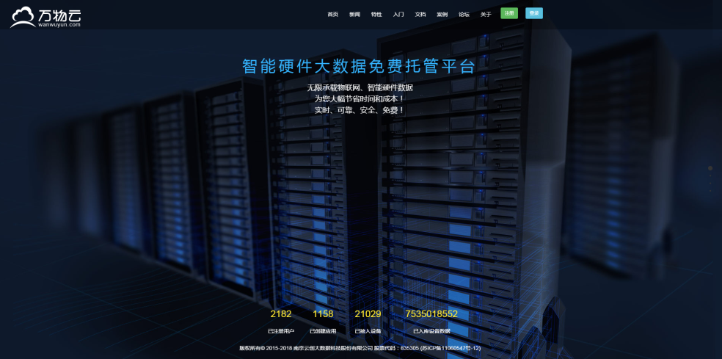
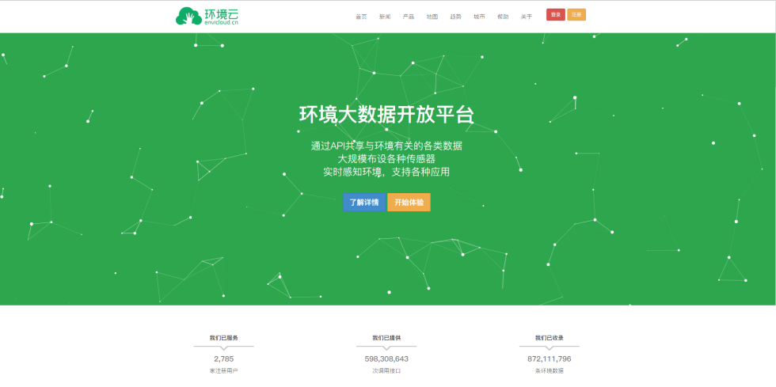
网站推荐
万物云
智能硬件大数据免费托管平台
环境云
环境大数据开放共享平台

Slide 22
感谢聆听

